Slide 1
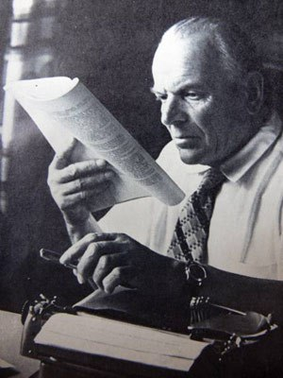
«Нам дан во владение самый богатый , меткий, могучий и поистине
волшебный русский язык».

